Slide 1
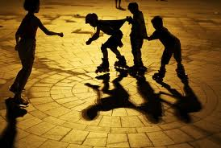
ИГРА – ЭТО
СЕРЬЕЗНО…

Slide 2
ГБОУ СОШ №1286 СЗОУО г.Москва
Игровые и IT технологии на уроках математики.
РЕШЕНИЕ УРАВНЕНИЙ И ЗАДАЧ НА СОСТАВЛЕНИЕ УРАВНЕНИЙ
5 КЛАСС
учитель Корвацкая М.Г.

Slide 3
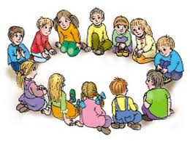
Любая технология обладает средствами, активизирующими деятельность учащихся, в некоторых же технологиях эти средства составляют
главную идею
и основу эффективности
результатов. К таким технологиям можно отнести игровые технологии.

Slide 4
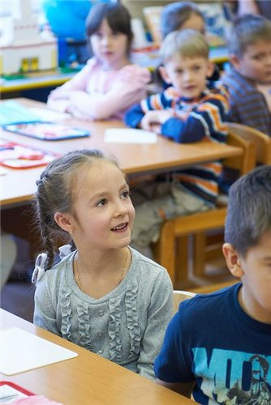
Наиболее часто используются на уроках
кодированные задания
круговые вычисления
математическое лото
эстафета
кроссворд, чайнворд
викторина, олимпиада
имитационные, деловые игры

Slide 5
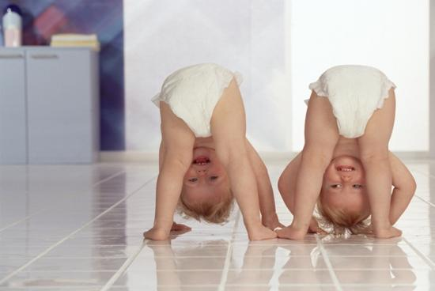
Игра может не получиться
Недостаточная предварительная подготовка правила
Учитель вне игры
Недостаточно проработана дидактическая
Трудные, не интересные, не ясно сформулированные
  правила игры
  Скучная литературная основа или основа, не соответствующая возрасту

Slide 6
Тема урока: РЕШЕНИЕ УРАВНЕНИЙ И ЗАДАЧ НА СОСТАВЛЕНИЕ УРАВНЕНИЙ (по теме «упрощение выражений»)
Предмет: Математика
Класс: 5 (25 учащихся)
Урок 45 минут.
Тип урока: урок обобщающего повторения, закрепления и проверки знаний --- урок–игра.
Метод обучения: дидактическая игра «Математический поединок»
Формы работы: работа в группах, индивидуальная, фронтальная
ТСО: ПК, медиапроектор, экран, презентация, подготовленная учителем в Office, разработанные учителем карточки с заданиями

Slide 7

Цели урока:
Обучающие: отработать умения и закрепить навыки решения уравнений и задач по теме «упрощение выражений»
Развивающие: развивать у учащихся логическое мышление, навыки сопоставления, обобщения и интуицию.
Воспитательные: формировать у учащихся самостоятельность в принятии решений, учить взаимопомощи и взаимоконтролю, умению работать в коллективе.
Оздоровительные: снизить психо- эмоциональное напряжение, уменьшить физическую и психическую нагрузки, увеличить двигательную активность, дать положительный эмоциональный заряд.

Slide 8
Особенностью построения данного урока
Особенную сложность при применении игровых технологий представляет подготовка- и материалов для урока, в первую очередь раздаточных материалов, ИК продукта и самих детей.
При подготовке к данному уроку учитель разработал три комплекта карточек по этапам урока( по количеству команд)две презентации средствами MS Office,
в качестве литературной основы использована идею Дж.Роулинг (книги о Гарре Поттере).
является метод применения IT- технологий для конструирования урока. Учитель в ходе урока использует сразу две презентации: одна из них это конспект урока, она открыта на ПК учителя и видит ее и работает с ней только учитель . Вторая является частью урока, именно ее видят дети на экране и с ней работают. Презентации синхронизированы по этапам урока

Slide 9
Оформление доски:
На доске записана тема урока и подготовлена таблица для ведения счета между командами.
ЭТАП |  |  | команда
 |  |  | I | II | III
1.
2. | № Уравн. | № игрока
 | 1
 | 2
 | 3
 | 4
 | 5
 | 6
3.

Slide 10
План урока и ход урока
1.Вводная часть. Орг.момент.3-4 мин.
Приветствие, сообщить тему и цели урока, а также порядок проведения урока (Сообщить детям, что сегодня на уроке проводится игра «Математический поединок». Для проведения игры класс делится на три команды. Каждая команда выбирает себе капитана. Капитаны следят за порядком в команде и сами участвуют в игре. Разрешаются консультации между членами команды.
.

Slide 11
Поясняется что такое «игровые действия».Игровые действия состоят в том, чтобы быстро и без ошибок отвечать на вопросы учителя, выполнять нужные записи и вычисления, следить за правильностью ответов своих товарищей, решать задачи, консультировать товарищей по команде или самому брать консультацию, не нарушать дисциплину, быть внимательным и активным
Этапы игры совпадают с этапами урока.

Slide 12

Введение в игру
Ребята!
Наша школа на днях получила удивительное и приятное письмо -приглашение из Англии!
Школа Волшебников в Хогварде, узнав, какие умные и талантливые дети учатся в нашей школе, предложила поучаствовать детям 5-го класса в Турнире 3-х волшебников!

Slide 13

Мы приняли приглашение
ведь у нас есть
три волшебника –это три команды!
Участники команды- победителя будут наделены званием почетного ученика Хогварда!

Slide 14
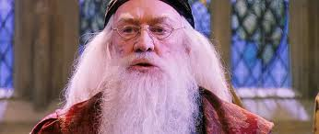
Введение в игру
Ну, что, юные волшебники,- начнем турнир? !

Slide 15

Этапы игры
I РАЗМИНКА (проба сил)
II С О В
III Ж А Б А

Slide 16
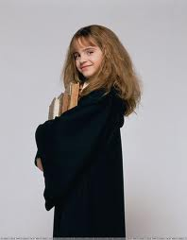
Правила игры:
1) За правильный ответ участнику команды ( его очки – это и очки его команды) начисляются очки- волшебные бобы; ошибка, допущенная в ответе, неправильный ответ, нарушение дисциплины приводят к потере бобов.
2) Каждый член команды может вновь отвечать только после того, как ответят все члены команды.
3) Вопросы и задания дает учитель.
Он же записывает счет соревнования на доске
4) После постановки общего задания на некоторых этапах разрешаются консультации игроков внутри команд и во время ответа.
5) За правильные аргументированные дополнения ответов учащихся из другой команды каждый может получить дополнительно 2 волшебных боба.
6) по подведении итогов игры участники команды – победителя получают отличные отметки.
7) участники двух проигравших команд могут обменять заработанные во время игры бобы на оценку.
Больше 6 волшебных бобов – «5»
От 4-5 волшебных бобов - «4»

Slide 17
Этап I разминка волшебников
Правила I этапа
1.Верно решенная карточка-16 баллов всей команде
2.Каждому участнику зачисляется два очка за верное решение
3.За каждое неверное решение у команды снимаются два очка( они же очки участника, неверно решившего задание)
4.Время решения ограничено
1 мин.;
5.После окончания времени решения игрок по команде «стоп»должен перевернуть карточку и сказать капитану результат счета.
6.Капитан команды заносит ответы членов команды в карточку капитана и сдает ее учителю.
7.Учитель подводит итоги
и заносит результаты этапа в таблицу на доске.

Slide 18
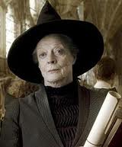
Этап I
Разминка волшебников
Правила I этапа
1.Верно решенная карточка-16 баллов всей команде
2.Каждому участнику зачисляется два очка за верное решение
3.За каждое неверное решение у команды снимаются два очка
( они же очки участника, неверно решившего задание)
4.Время решения ограничено
1 мин.;
5.После окончания времени решения игрок по команде «стоп»должен перевернуть карточку и сказать капитану результат счета.
6.Капитан команды заносит ответы членов команды в карточку капитана и сдает ее учителю.
7.Учитель подводит итоги
и заносит результаты этапа в таблицу на доске.

Slide 19
I.Устный счет- проверка
1. 90-52 + 25 : 21 * 19 + 13 70 | 2. 79-51 : 14 * 3 9 + 13 : 13 7 | 3. 100-79 * 3 : 9 + 2 * 11 99 | 4. 29+51 : 5 * 4 + 36 : 25 4
5. 26+48 : 37 * 29 - 49 * 6 54 | 6. 100-58 : 14 * 26 + 22 : 4 25 | 7. 31+49 : 16 * 19 - 52 * 2 86 | 8. 78-23 : 11 * 19 - 27 : 34 2

Slide 20
I.Устный счет- проверка
1. 90-52 + 25 : 21 * 19 + 13 70 | 2. 79-51 : 14 * 3 9 + 13 : 13 7 | 3. 100-79 * 3 : 9 + 2 * 11 99 | 4. 29+51 : 5 * 4 + 36 : 25 4
5. 26+48 : 37 * 29 - 49 * 6 54 | 6. 100-58 : 14 * 26 + 22 : 4 25 | 7. 31+49 : 16 * 19 - 52 * 2 86 | 8. 78-23 : 11 * 19 - 27 : 34 2

Slide 21
I.Устный счет
Содержимое индивидуальных карточек 1-8
1. 90-52 + 25 : 21 * 19 + 13 | 2. 79-51 : 14 * 3 9 + 13 : 13 | 3. 100-79 * 3 : 9 + 2 * 11 | 4. 29+51 : 5 * 4 + 36 : 25
5. 26+48 : 37 * 29 - 49 * 6 | 6. 100-58 : 14 * 26 + 22 : 4 | 7. 31+49 : 16 * 19 - 52 * 2 | 8. 78-23 : 11 * 19 - 27 : 34

Slide 22
СВОДНАЯ ТАБЛИЦА РЕШЕНИЙ
( СДАЕТСЯ КАПИТАНОМ КОМАНДЫ)-проверочная таблица учителя
1. 70 | 2. 7 | 3. 99 | 4. 4
5. 54 | 6. 25 | 7. 86 | 8. 2

Slide 23
КОММЕНТАРИИ К ЭТАПУ I
Задачи на этапе
дидактическая : выработка навыков устных вычислений на этапе актуализации опорных знаний ( формирование таких навыков является важной учебной задачей в 5 классе)
игровая: повысить интерес учеников к устным вычислениям,
их эффективность.
личностная : применить умения и навыки устного счета, точно выполнять игровые действия, не подвести команду;
в соответствии с правилами точное выполнение игровых действий.

Slide 24
Трудности организации:
1.необходимо подготовить большое количество раздаточного материала.
2. важно ограничить время счета при игре- иначе это этап урока растянется ( всегда есть ученики, которые выпадут из общего ритма), потеряется четкость границ этапа, детей будет трудно собрать и организовать переход к следующему этапу .Потеряется управляемость потоками детей.
Результатом будет потеря времени, сбой ритма урока, а главное , у детей не сформируются те навыки быстрого, точного счета и организации себя во времени при выполнении задания, ради чего все вообще-то и затевалось.
3. Важное правило детской игры- в ней непременно должно быть действие- иначе она становится монотонной. Я долго придумывала, как добиться одновременного прекращения счета.- ведь дети не сдадут тетради учителю а капитан не является важным стимулом. Все оказалось просто- это же игра! Должно быть действие- и я придумала- если есть обозначение во времени начала счета команда СЧЕТ то должно быть и обозначение конца. Это и есть команда ПЕРЕВЕРНУТЬ КАРТОЧКИ. Дети включились мгновенно.

Slide 25
Недостаток игр «лото» , «эстафета», «круговые вычисления» , обычно использующихся на уроке для формирований навыков устного счета и его проверки в том, что на каждом этапе вычислений работает только часть группы, или тот ученик, который именно сейчас и вычисляет. Занятость остальных детей зависит от их мотивированности и сознательности. Кроме того, у игры «эстафета» есть еще один недостаток- неодновременность окончания действия разными группами детей. У учителя возникает необходимость решения проблемы занятости победителей. Последствия простоя могут быть различными - потеря интереса к уроку, усталость от безделья, и , как следствие , снижение работоспособности, потеря эффективности работы на остальной части урока.
В том способе организации контроля, как предлагается здесь, этот недостаток отсутствует-контролируется и индивидуальная и групповая работа. Поэтому мотивация у ученика –и на хорошую командную работу( не подвести свою группу) и на индивидуальную работу, на свою оценку.

Slide 26
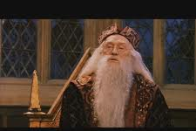
Этап II -СОВ
Итак, разминка окончена, пора перейти к более серьезным испытаниям
.
Страшно? Тогда давайте немного подготовимся к ним.

Slide 27
Этап II -СОВ
Введение в игру
Итак, разминка окончена, пора перейти к более серьезным испытаниям.
Страшно? Тогда давайте немного подготовимся к ним.

Slide 28
ХОД УРОКА
2.Устные упражнения (7 мин)
Учитель раздает капитанам конверты с заданиями для проверки навыков устных вычислений и оговаривает правила игры на этапе.
Этап на время- так же, как и устный счет.

Slide 29
Ход урока
3. Отработка умений и формирование навыков решений уравнений с упрощением буквенного выражения. ( 10 мин)
Организационный момент- 1мин
Учитель открывает задания на откидной доске и предлагает поработать самостоятельно 4-5мин ;
Первые трое учеников, решивших первыми принесут очки себе и команде.
Для остальных- устная проверка по тетрадям

Slide 30
Упрости выражение:
1) 5(х+у);
2)(14-У)*8;
3)2d+19d;
4)23k-k+19k;
5)11t-7t+7;

Slide 31
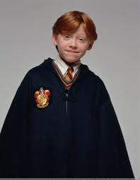
Упрости выражение:
1) 5(х+у);
2)(14-У)*8;
3)2d+19d;
4)23k-k+19k;
5)11t-7t+7;
ПРОВЕРКА :
1) 5(х+у)= 5х+5у;
2)(14-У)*8=14*8-у*8=112-8у;
3)2d+19d=21d;
4)23k-k+19k=41k;
5)11t-7t+7=4t+7;

Slide 32
ПРОВЕРКА :
1) 5(х+у)= 5х+5у;
2)(14-У)*8=14*8-у*8=112-8у;
3)2d+19d=21d;
4)23k-k+19k=41k;
5)11t-7t+7=4t+7;

Slide 33
Реши уравнения
1)32-Х=25;
2)25-Х=32;
3)Х+25=32;
4)Х+32=25;
Проверка
1) х=7
2) нет решения
3) х=7
4) нет решения

Slide 34
Реши уравнения
1)32-Х=25;
2)25-Х=32;
3)Х+25=32;
4)Х+32=25;

Slide 35
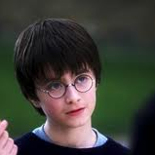
Правила II этапа - эстафета
Цель игры-1)раньше всех закончить эстафету;
2)раньше всех найти талисман команды, зашифрованный в ответах на карте капитана;
1.Каждая команда получает карточку с заданиями.
2.Верно решенная карточка-12 баллов всей команде.
3.Номер участника совпадает с номером предыдущего этапа.
4.Задания на сдачу СОВ жюри решаются по порядку номеров карточки.
5.Номера решающих определяет жюри.
6.Каждому участнику зачисляется два очка за верное решение (это и очки команды).
7. За каждое неверное решение у команды снимаются два очка
(они же очки участника, неверно решившего задание).
8.Если игрок ошибается, к нему на помощь идет член его команды, но только консультантом. получает одно очко.
9.Если игрок ошибается, к нему на помощь идет член его команды, но только консультантом. Игрок получает одно очко.
10.Если и консультант не помог, то решение не засчитывается. Участник (и команда) в этом случае баллы не получает.
11. Капитан и команда по верным решениям на карте капитана определяет талисман команды
12.Команда,раньше всех закончившая эстафету, получает дополнительно 4 волшебных боба; команда, закончившая этап второй-2
13.Команда,первая разгадавшая талисман первой получает 5 волшебных бобов,второй-3,последняя Проигравшая команда бонусные волшебные бобы не получает.
14.Если команда не отгадывает талисман на карте капитана ( ключ - верные решения). То она выбывает из из игры…….

Slide 36
14.Если команда не отгадывает талисман на карте капитана ( ключ - верные решения). То она выбывает из из игры…….

Slide 37
Правила II этапа - эстафета
Цель игры-1)раньше всех закончить эстафету;
2)раньше всех найти талисман команды, зашифрованный в ответах на карте капитана;
1.Каждая команда получает карточку с заданиями.
2.Верно решенная карточка-12 баллов всей команде.
3.Номер участника совпадает с номером предыдущего этапа.
4.Задания на сдачу СОВ жюри решаются по порядку номеров карточки.
5.Номера решающих определяет жюри.
6.Каждому участнику зачисляется два очка за верное решение (это и очки команды).
7. За каждое неверное решение у команды снимаются два очка
(они же очки участника, неверно решившего задание).
8.Если игрок ошибается, к нему на помощь идет член его команды, но только консультантом. получает одно очко.
8.Если игрок ошибается, к нему на помощь идет член его команды, но только консультантом. получает одно очко.
9.Если и консультант не помог, то решение не засчитывается. Участник (и команда) в этом случае баллы не получает.
10. Капитан и команда по верным решениям на карте капитана определяет талисман команды
11.Команда,раньше всех закончившая эстафету, получает дополнительно 4 волшебных боба; команда, закончившая этап второй-2
12.Команда,первая разгадавшая талисман первой получает 5 волшебных бобов,второй-3,последняя Проигравшая команда бонусные волшебные бобы не получает.

Slide 38
Ход урока решение упражнений по карточкам(12 мин)
1.Решение уравнение –эстафета у доски.
Учитель объявляет номера групп решающих, проверяет верность решения, следит за соблюдением правил игры. Решение записывается в карту капитана. Если все решено верно
2.Для того, чтобы исключить незанятость участников победившей команды , учитель предлагает дополнительные индивидуальные карточки игрокам этой команды. Решение пишется на карточке и сдается по окончании всей эстафеты.
За верное решение команде и участнику дополнительные очки.(1задание- 1волшебный боб).

Slide 39
Типовая карточка с уравнениями
1) 160-2х=28;
2) 5m+6m=231;
3)13y-y+5y=68;
4) 37x-21x+8=200;
5) 2n+7n-12=906;
6) 6*z*45=270.

Slide 40
Ход урока
На экране- верные решения(карточка учителя I ). Учитель собирает карточки капитанов. Подводит итог по результатам каждой команды. Называет номера игроков, допустивших ошибку и предлагает участникам другой команды, под тем же номером, но решивших верно, прокомментировать решение.
Капитан команды раздает по 2 волшебных боба
( очка) участникам, решившим верно.

Slide 41
Карточка капитана I
66 П | 34 С | 45 М | 12 Т
243 Ж | 102 Е | 36 Б | 89 А
4 Т | 17 Я | 21 О | 1 Р

Slide 42
Карточка капитана II
2 В | 66 А | 38 Ю | 4 Ь
102 У | 76 Т | 1 С | 91 И
29 Р | 12 Б | 90 К | 21 Л

Slide 43
Карточка капитана III
12 Р | 44 Ш | 98 С | 21 А
8 Л | 66 Х | 1 Д | 34 З
4 Г | 55 М | 102 И | 71 К

Slide 44
Карточка учителя I
№ур | число |  | I |  | II |  | III
1 | 66 |  | П |  | А |  | х
2 | 21 |  | О |  | Л |  | А
3 | 4 |  | Т |  | Ь |  | Г
4 | 12 |  | Т |  | Б |  | Р
5 | 102 |  | Е |  | У |  | И
6 | 1 |  | Р |  | С |  | Д

Slide 45
Карточка учителя II
№ Ур. | № Игр.
1 | 2 | 66
2 | 5 | 21
3 | 1 | 4
4 | 6 | 12
5 | 4 | 102
6 | 3 | 1

Slide 46
Ход урока
Учитель подводит результаты этого этапа, считает очки с учетом дополнительных карточек и бонусов , объявляет переход к последнему этапу.
Капитаны раздают волшебные бобы в соответствии с таблицей результатов этапа ( доска ).

Slide 47
КОММЕНТАРИИ К ЭТАПУ II
Задачи на этапе
дидактическая : закрепление знаний учеников в применении распределительного закона к упрощению выражений, формирование умений и выработка навыков решения уравнений на этапе закрепления ранее изученного материала и проверки знаний по теме.
игровая: повысить качество усвоения знаний и выработки навыков решения уравнений путем создания зависимости результатов группы от умений и навыков одного ученика. Повышение эффективности работы ученика на уроке происходит как за счет повышения его заинтересованности и ответственности , так и с учетом возможности взаимообучения.
личностная : выработка навыков решения уравнений, точное выполнение игровых действий в соответствии с правилами и дидактической задачей; проявление личной ответственности за результат группы, способности к взаимообучению, соревновательности.

Slide 48
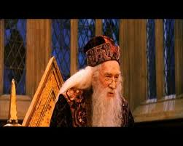
Этап III -ЖАБА
Итак, теперь у вас
есть талисман, он поможет Вам в самом трудном испытании – сдачи ЖАБА.

Slide 49
Этап III -ЖАБА
Введение в игру
Итак, теперь у Вас есть талисман, он поможет Вам в самом трудном испытании – сдачи ЖАБА.

Slide 50
Правила III этапа -турнир капитанов
1.Команда получает карточку с заданием –рассчитать составляющие магического зелья. Номер задачи совпадает с номером команды.
2.После обсуждения в команде ( 5 мин) капитан (или игрок, им выбранный) защищает решение.
3.Побеждает та команда, которая быстрее и вернее найдет верный рецепт магического зелья.
4.После защиты решения, если были допущены недочеты или ошибки, жюри может предложить игрокам других команд найти ошибку и исправить ее. Верный ответ – отвечающему ( и команде)2 волшебных боба, с недочетами- 1,неверно -0.Дополнительные верные ответы участников других команд-1 волшебный боб.

Slide 51
Правила III этапа - турнир капитанов
1.Команда получает карточку с заданием –рассчитать составляющие магического зелья. Номер задачи совпадает с номером команды.
2.После обсуждения в команде ( 5 мин) капитан (или игрок, им выбранный) защищает решение.
3.Побеждает та команда, которая быстрее и вернее найдет верный рецепт магического зелья.
4.После защиты решения, если были допущены недочеты или ошибки, жюри может предложить игрокам других команд найти ошибку и исправить ее. Верный ответ – отвечающему ( и команде) 2 волшебных боба, с недочетами- 1,неверно -0.
Дополнительные верные ответы участников других команд-1 волшебный боб.

Slide 52
Задача команды I
Для приготовления зелья для невидимости берут 5 частей сухих жаб, 3 части порошка копыта единорога и 1 часть пиявок. Сколько грамм копыта единорога надо взять для приготовления 54 г зелья?
Задача команды II
Для приготовления оборотного зелья берут 1 часть ногтей гоблина, 2 части желчи гоблина и 5 частей паутины. Сколько грамм желчи необходимо взять для приготовления 72 г зелья?
Задача команды III
Для приготовления зелья для полета на метле берут 1 часть волос кентавра, 4 части растертого пера феникса и 3 части чешуи дракона. Сколько грамм чешуи дракона надо взять для приготовления 32 г зелья?

Slide 53
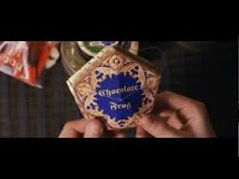
Задача команды I
Для приготовления зелья для невидимости берут 5 частей сухих жаб, 3 части порошка копыта единорога и 1 часть пиявок. Сколько грамм копыта единорога надо взять для приготовления 54 г зелья?
Задача команды II
Для приготовления оборотного зелья берут 1 часть ногтей гоблина, 2 части желчи гоблина и 5 частей паутины. Сколько грамм желчи необходимо взять для приготовления 72 г зелья?
Задача команды III
Для приготовления зелья для полета на метле берут 1 часть волос кентавра, 4 части растертого пера феникса и 3 части чешуи дракона. Сколько грамм чешуи дракона надо взять для приготовления 32 г зелья?

Slide 54
I. 5х+3х+х=54
х=6
3х=18
II. х+2х+5х=72
х=9
2х=18
Х+4х+3х=32
8х=32
х=4
3х=12

Slide 55
Ход урока
4.Формирование умений умений и закрепление навыков решения текстовых задач.(12 мин)
Команды решают задачу.
Капитаны защищают решение.
Учитель подводит итог этапа. Капитаны выдают членам команд заработанные на этом этапе бобы.
5. Подведение итога урока-игры(3 мин)
Дидактический итог
Игровой итог
В результате участники команды –победителя все получают «отл.»
Оценки других участников игры зависят от количества баллов, набранных на этапах соревнования.
6 баллов- отл.
4 баллов –хор
Остальные получают удовольствие
6.Выставление оценок.(2 мин)
7.Домашнее задание ( 2 мин)

Slide 56
Итоговая таблица баллов ( сдается капитаном, заполняется по кол-ву баллов у каждого участника)
фамилия
баллы
Оценка( выставляе учитель\ команда)

Slide 57
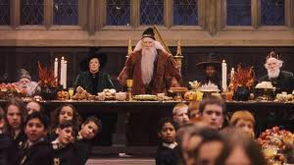
До встречи в Хогварде!

Slide 58
Домашнее задание
: А.С.Чесноков, К.И.Нешков
дидактические материалы 5 класс
Стр.63 ( вар.4) №№131,130,135 (а,г)

Slide 59
КОММЕНТАРИИ К ЭТАПУ III
Задачи на этапе
дидактическая : закрепление знаний учеников в применении распределительного закона к упрощению выражений, формирование умений и выработка навыков решения задач на составление уравнений на этапе закрепления ранее изученного материала и проверки знаний по теме.
игровая: повысить качество усвоения знаний и выработки навыков решения уравнений путем создания зависимости результатов группы от умений и навыков одного ученика. Повышение эффективности работы ученика на уроке происходит как за счет повышения его заинтересованности и ответственности , так и с учетом возможности взаимообучения; превращение процесса обучения в процесс активной творческой деятельности.
личностная : формирование умений решения задач, точное выполнение игровых действий в соответствии с правилами и дидактической задачей; проявление взаимовыручки, творческой активности, соревновательности.

Slide 60
Трудности организации:
1.необходимо подготовить большое количество раздаточного материала, создать шифры корней уравнений.
2.Там, где игра идет на скорость, возникает проблема занятости игроков выигравшей команды на то время, пока заканчивается эстафета другими участниками.
Есть два выхода из ситуации:
1)Прекратить игру сразу после финиша первой команды, но тогда около 12 учеников не будут опрошены, т.е. произойдет утеря дидактической цели урока.
2)выровнять время дополнительными заданиями. Но выданное задание требует проверки. В традиционном уроке это несложно. В игре ситуация усложнена тем, что учитель занят проведением эстафеты. Т.е. Задания должны быть построены максимально удобно для проверки и одновременно содержательны(т.е. не просты).
3) при действиях «по цепочке» зачастую опрошенный ребенок «отключается» и начинает заниматься отвлеченными от математики делами. В предложенном варианте игры ученик не знает , в какой момент придется отвечать ему, и сколько раз. Это создает интригу игры и удерживает внимание ребенка на учебной деятельности.

Slide 61
хронометраж
1.Оргмомент 3 мин
2.Устный счет 7мин
3.Решение уравнений
Актуал.знаний 5 мин
орг. 1 мин
закрепление 10 мин
4.Решение задач 12 мин
5.Итог 3 мин
6. дом.задание 2 мин
7.Выставление оценок 2 мин
итого 45 мин.

Slide 62
ЛИТЕРАТУРА
5 класс Н.Я.Виленкин, В.И.Жохов, А.С.Чесноков «Математика 5класс»; «Мнемозина», Москва 2006, в 2-х частях
Дидактичекские материалы 5 класс Н.Я.Виленкин,
ЕршоваА.И.,Голобородько В.В. «Самостоятельные и контрольные работы по математике для 5 класса»
Коваленко В.Г. «Дидактические игры на уроках математики»

